Slide 1
JavaFX
Авторы:
Матвейчик Екатерина Андреевна,
Корся Ева Дмитриевна
Группа: 5030102/30401

Slide 2
Что такое JavaFX?
JavaFX - это программная платформа, которая позволяет создавать современные клиентские приложения с насыщенным графическим интерфейсом (GUI) для настольных, мобильных, веб- и встраиваемых систем. Она обеспечивает кроссплатформенность, так как приложения, написанные с помощью JavaFX, работают на любых операционных системах, где установлена среда выполнения Java (JRE)

Slide 3
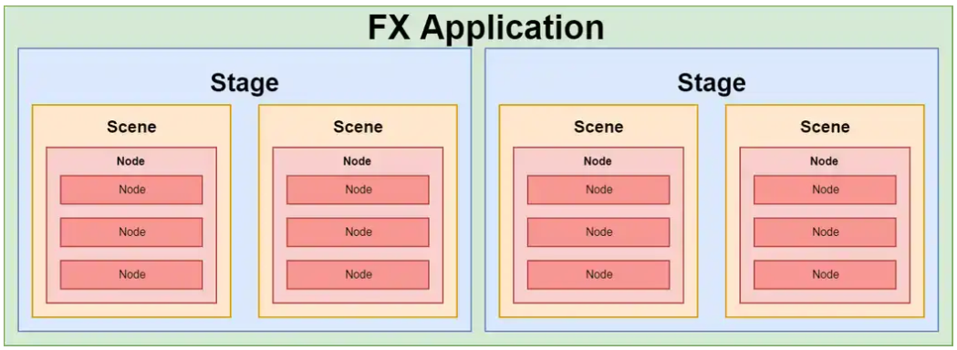
Структура приложения на JavaFX
Приложение состоит из трех уровней: Stage — окно, Scene — содержимое окна, Node — элементы интерфейса.

Slide 4
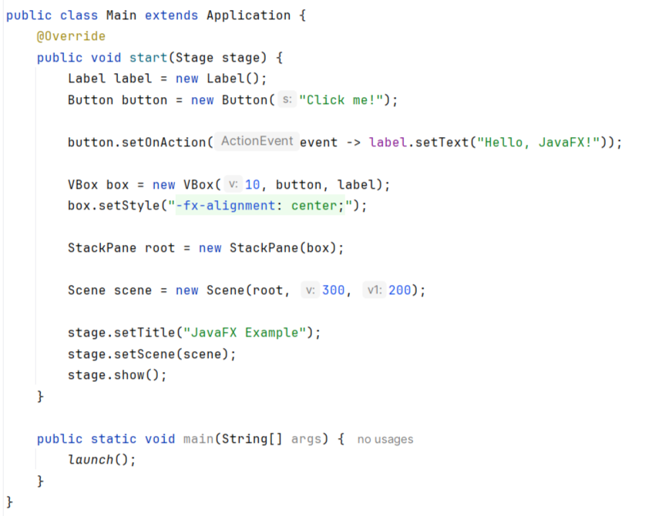
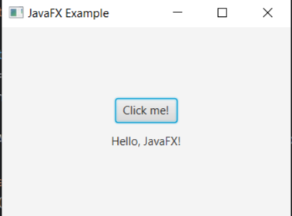
Пример приложения

Slide 5
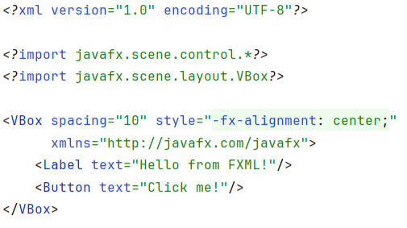
FXML
Иерархическая структура XML — это отличный способ описать иерархию компонентов в пользовательском интерфейсе.
Формат XML, специфичный для JavaFX, называется FXML. В нем вы можете определить все компоненты приложения и их свойства, а также связать их с контроллером, который отвечает за управление взаимодействиями.

Slide 6
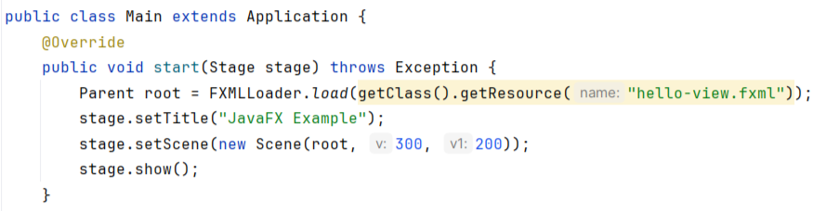
Пример приложения с использованием FXML

Slide 7
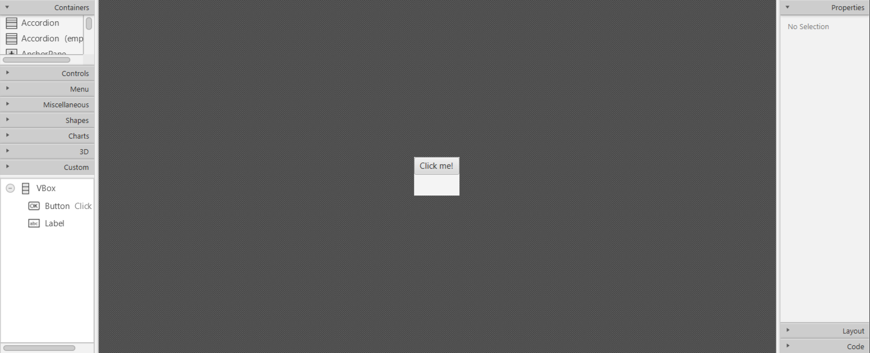
Scene Builder
Scene Builder - это графический редактор для вашего графического интерфейса.

Slide 8
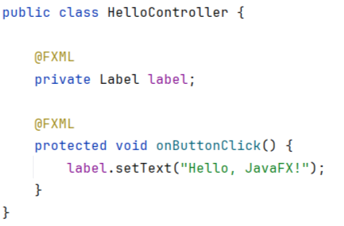
Контроллер
Итак, что можно сделать, чтобы получить четкое разделение между интерфейсом и логикой? Можно связать контроллер с нашим файлом FXML. Контроллер — это Java класс, который отвечает в приложении за обработку поведения и взаимодействия с пользователем.

Slide 9
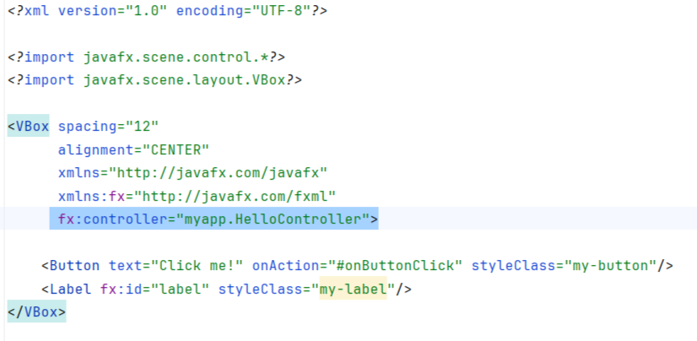
Пример приложения с контроллером

Slide 10
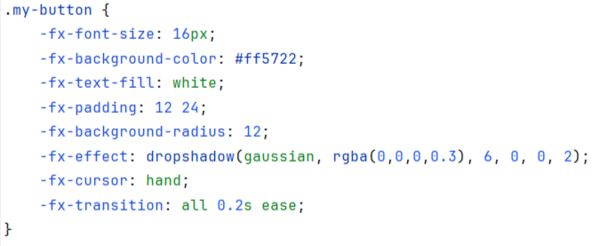
CSS
CSS (Cascading Style Sheets — Каскадные таблицы стилей), используемыми для стилизации HTML-страниц в Интернете. Похожий подход реализован в JavaFX, несмотря на то, что JavaFX использует набор своих собственных пользовательских свойств.

Slide 11
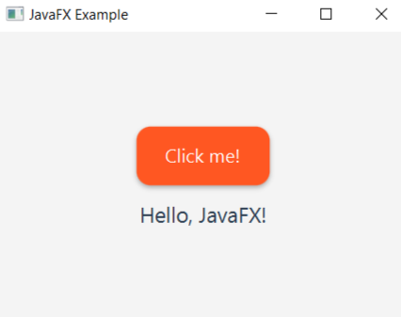
Пример приложения с использованием CSS

Slide 12
Как выглядит структура проекта
Main.java
HelloController.java
hello-view.fxml
style.css

Slide 13
JavaFX — это мощная и современная платформа для создания кроссплатформенных приложений с богатым графическим интерфейсом. Её ключевые преимущества:
Чёткая архитектура на основе Stage, Scene и Node.
Разделение логики и интерфейса с помощью FXML и контроллеров.
Визуальное проектирование в Scene Builder.
Гибкое оформление через CSS-стили.
Использование FXML, контроллеров и CSS позволяет создавать хорошо структурированные, поддерживаемые и легко изменяемые приложения, где интерфейс, логика и оформление являются независимыми компонентами.

Slide 14
Список источников
Учебник по JavaFX: FXML и SceneBuilder
JavaFX
JavaFX CSS Reference Guide
Учебник по JavaFX: CSS-стилизация

Slide 15
Спасибо за внимание!

